Slide 1
БУ ОО «комплексный центр социального обслуживания населения Орловского района»
«Волонтёры серебряного возраста»
Орловский район, 2018

Slide 2
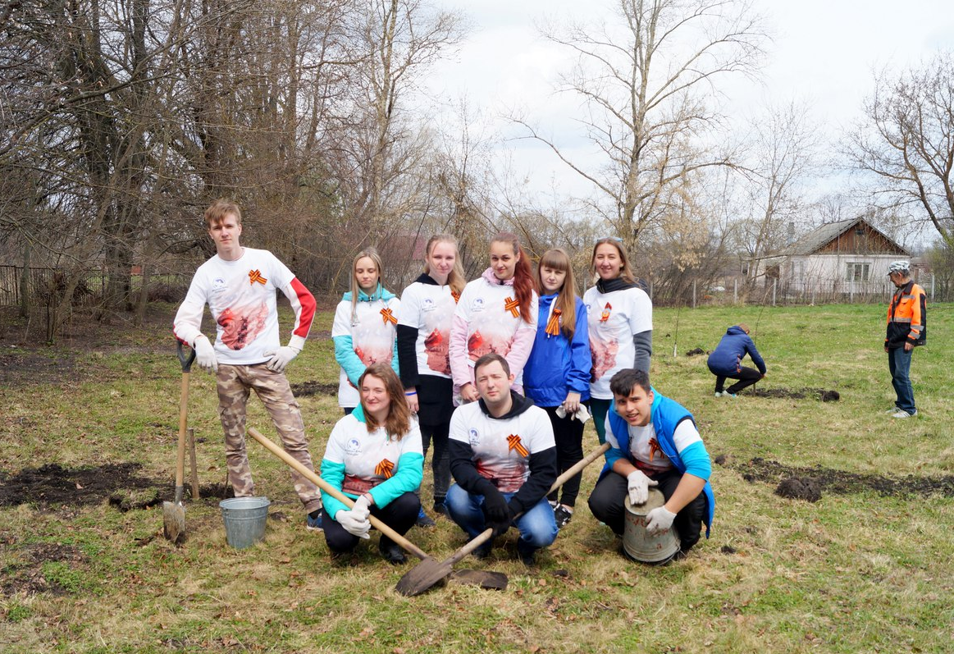
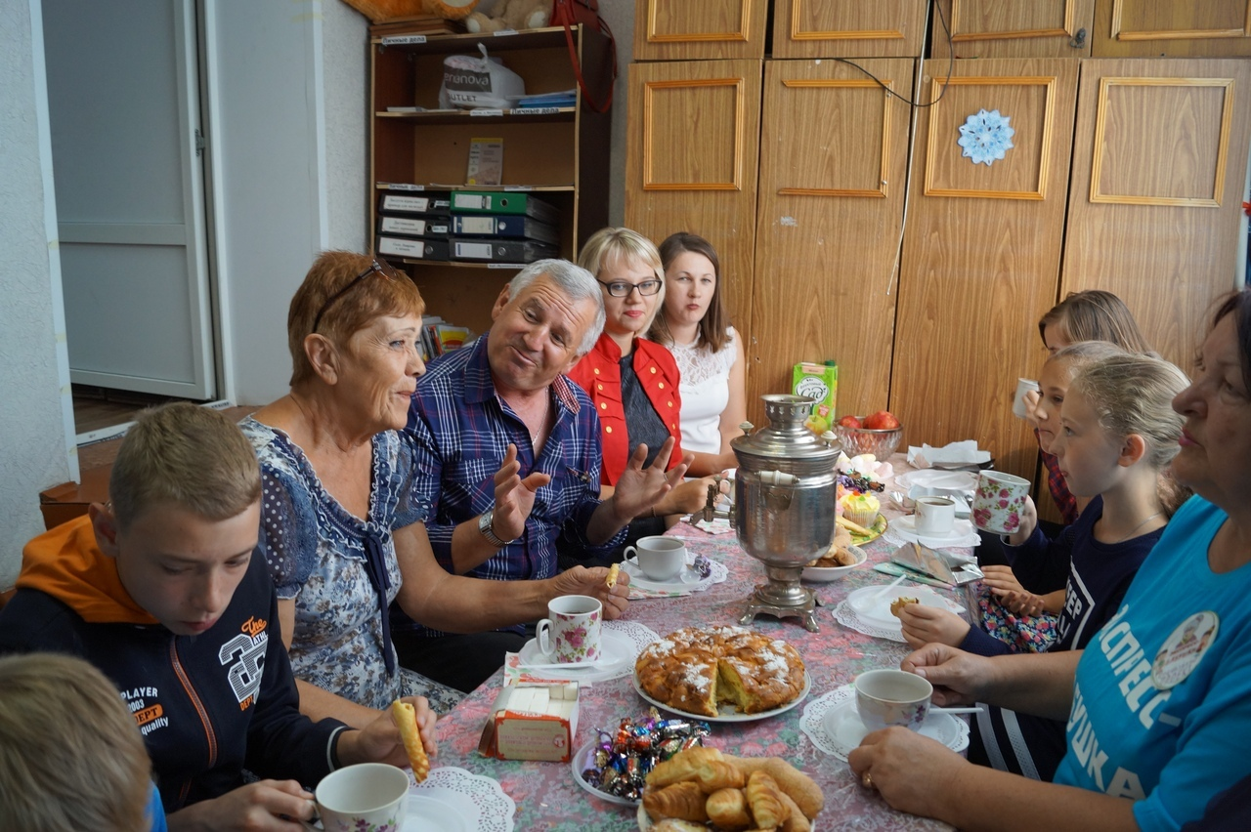
Волонтерство — одна из лучших примет сегодняшнего дня. В волонтерскую деятельность в мире вовлечены десятки миллионов человек всех национальностей, вероисповеданий и, главное, возрастов.

Slide 3
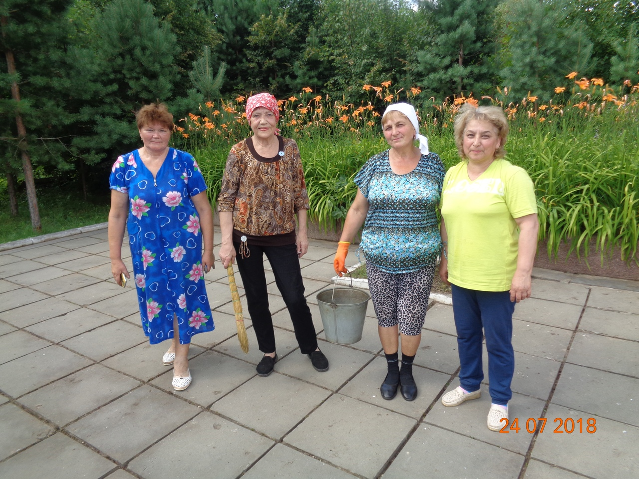
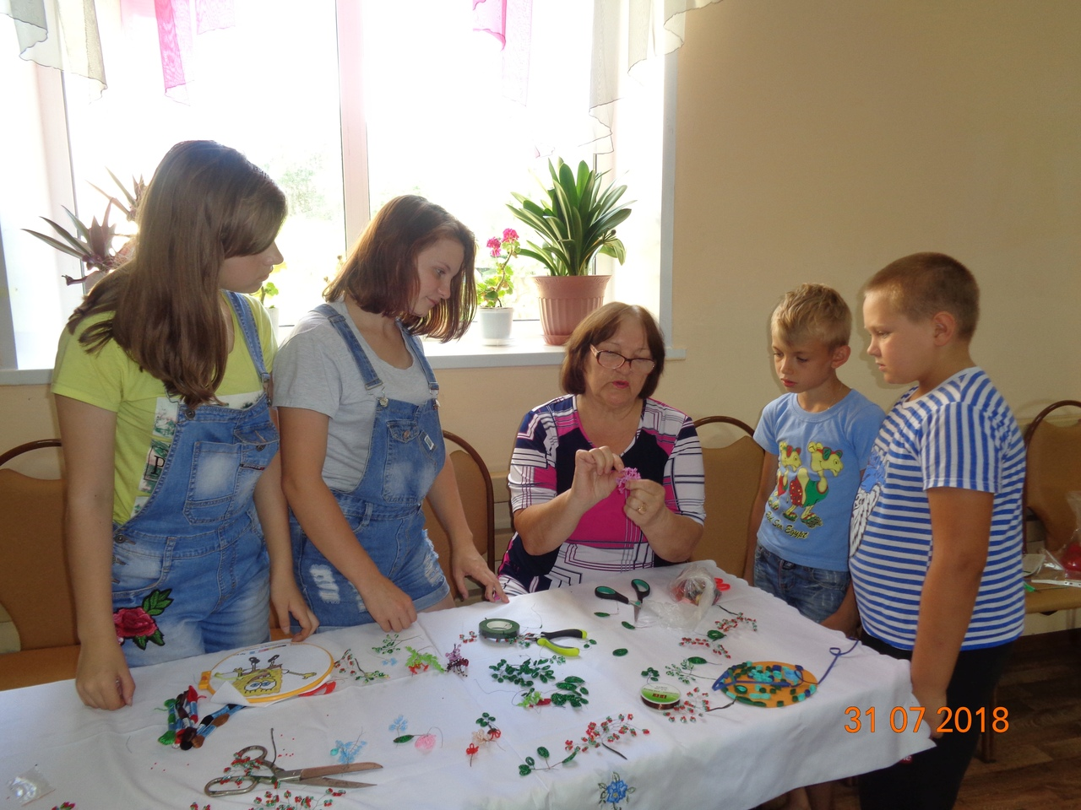
Волонтёр «серебряного» возраста – это человек в возрасте от 55 лет и старше, добровольно и безвозмездно участвующий в деятельности, направленной на решение актуальных социальных, культурных, экономических, экологических проблем в обществе, и применяющий собственные знания и умения для осуществления этой деятельности.

Slide 4
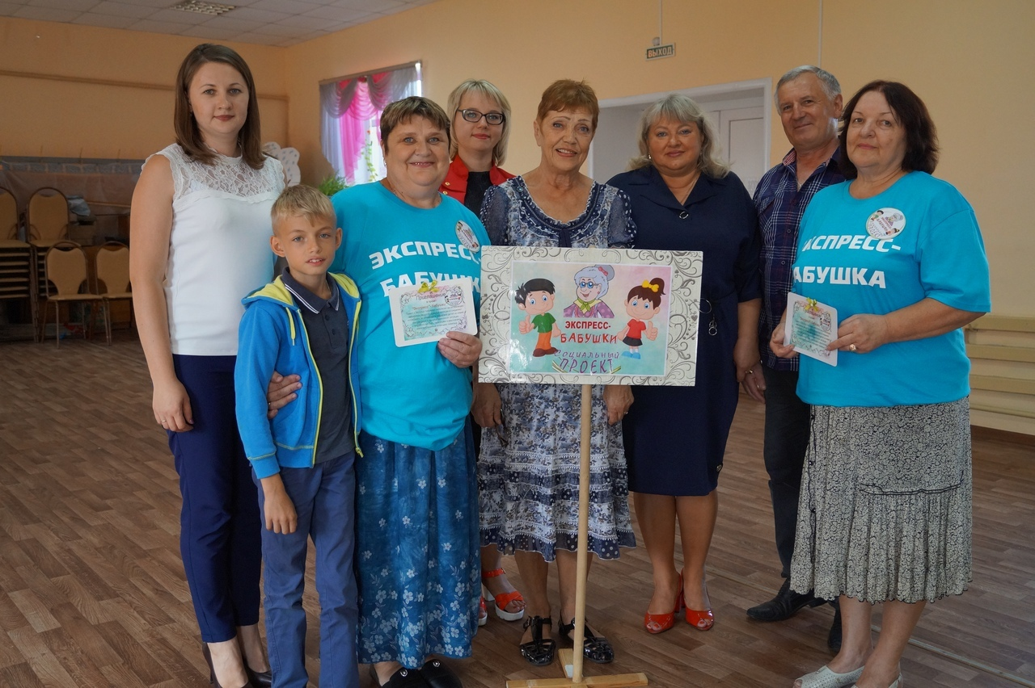

Slide 5
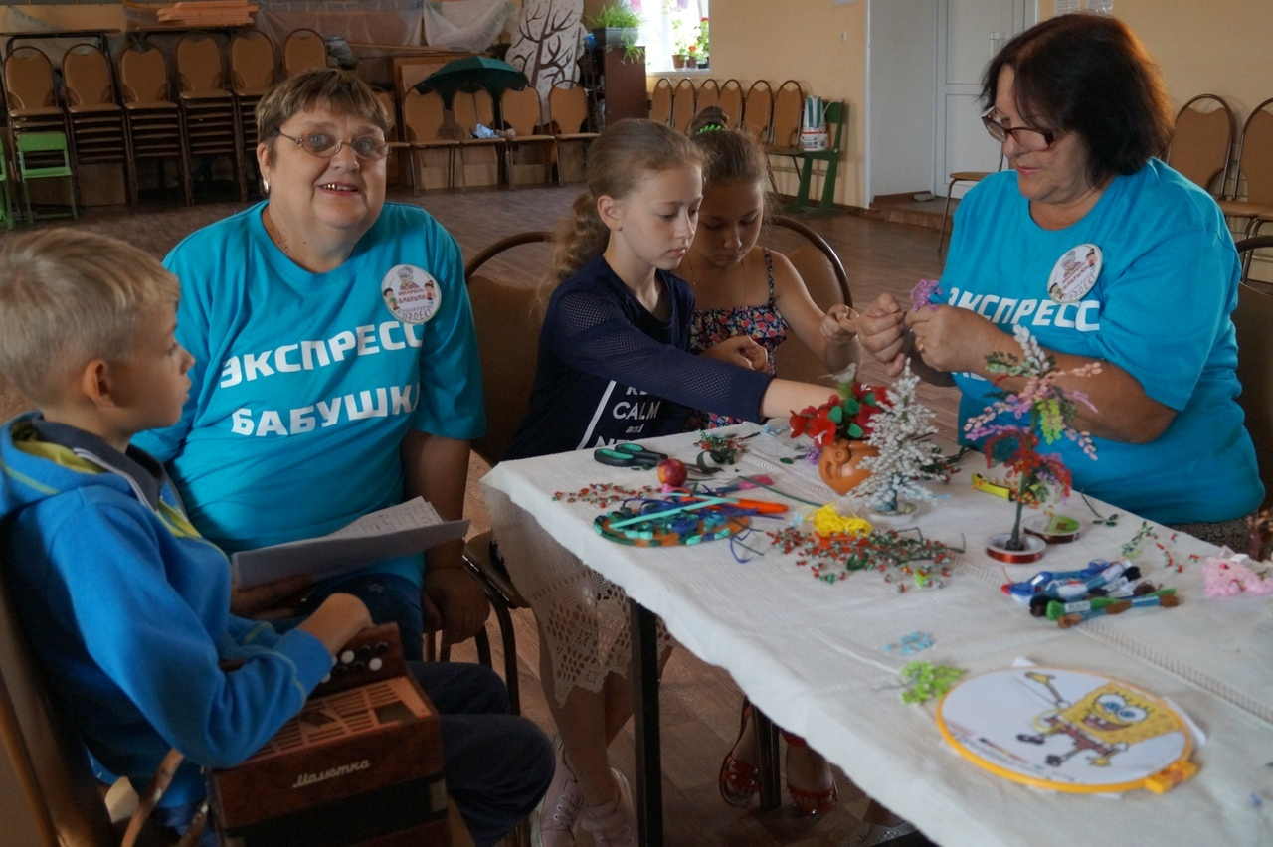
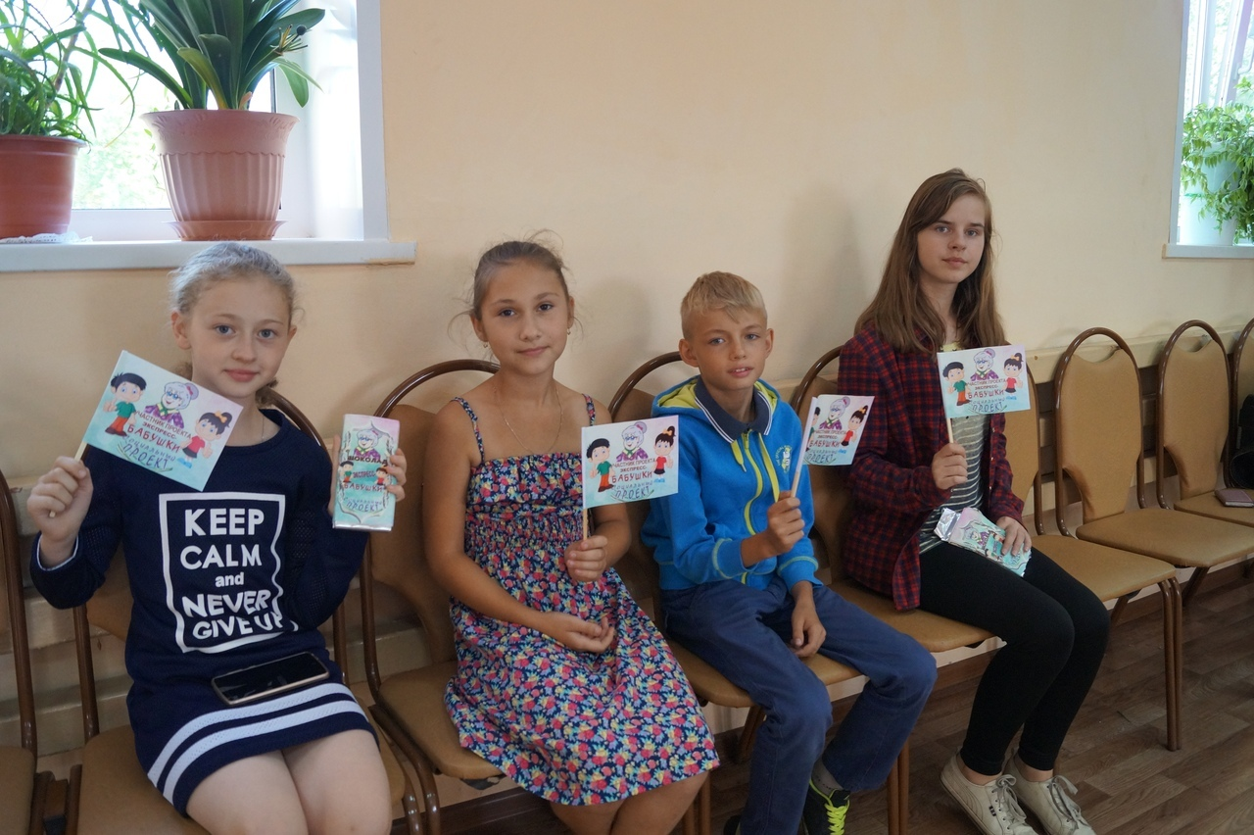

Slide 6
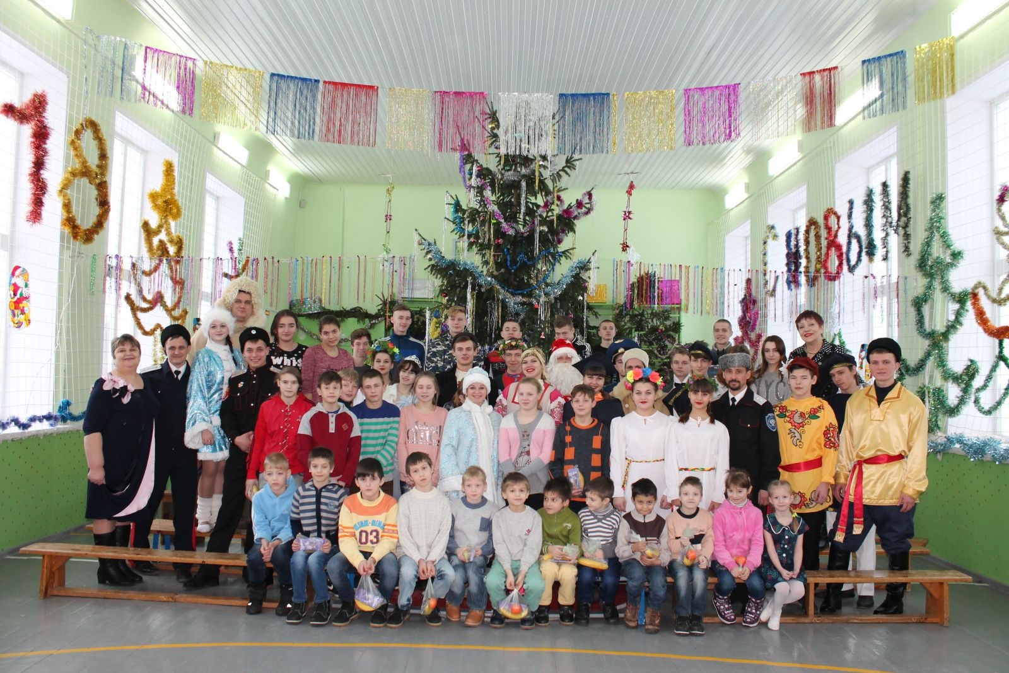
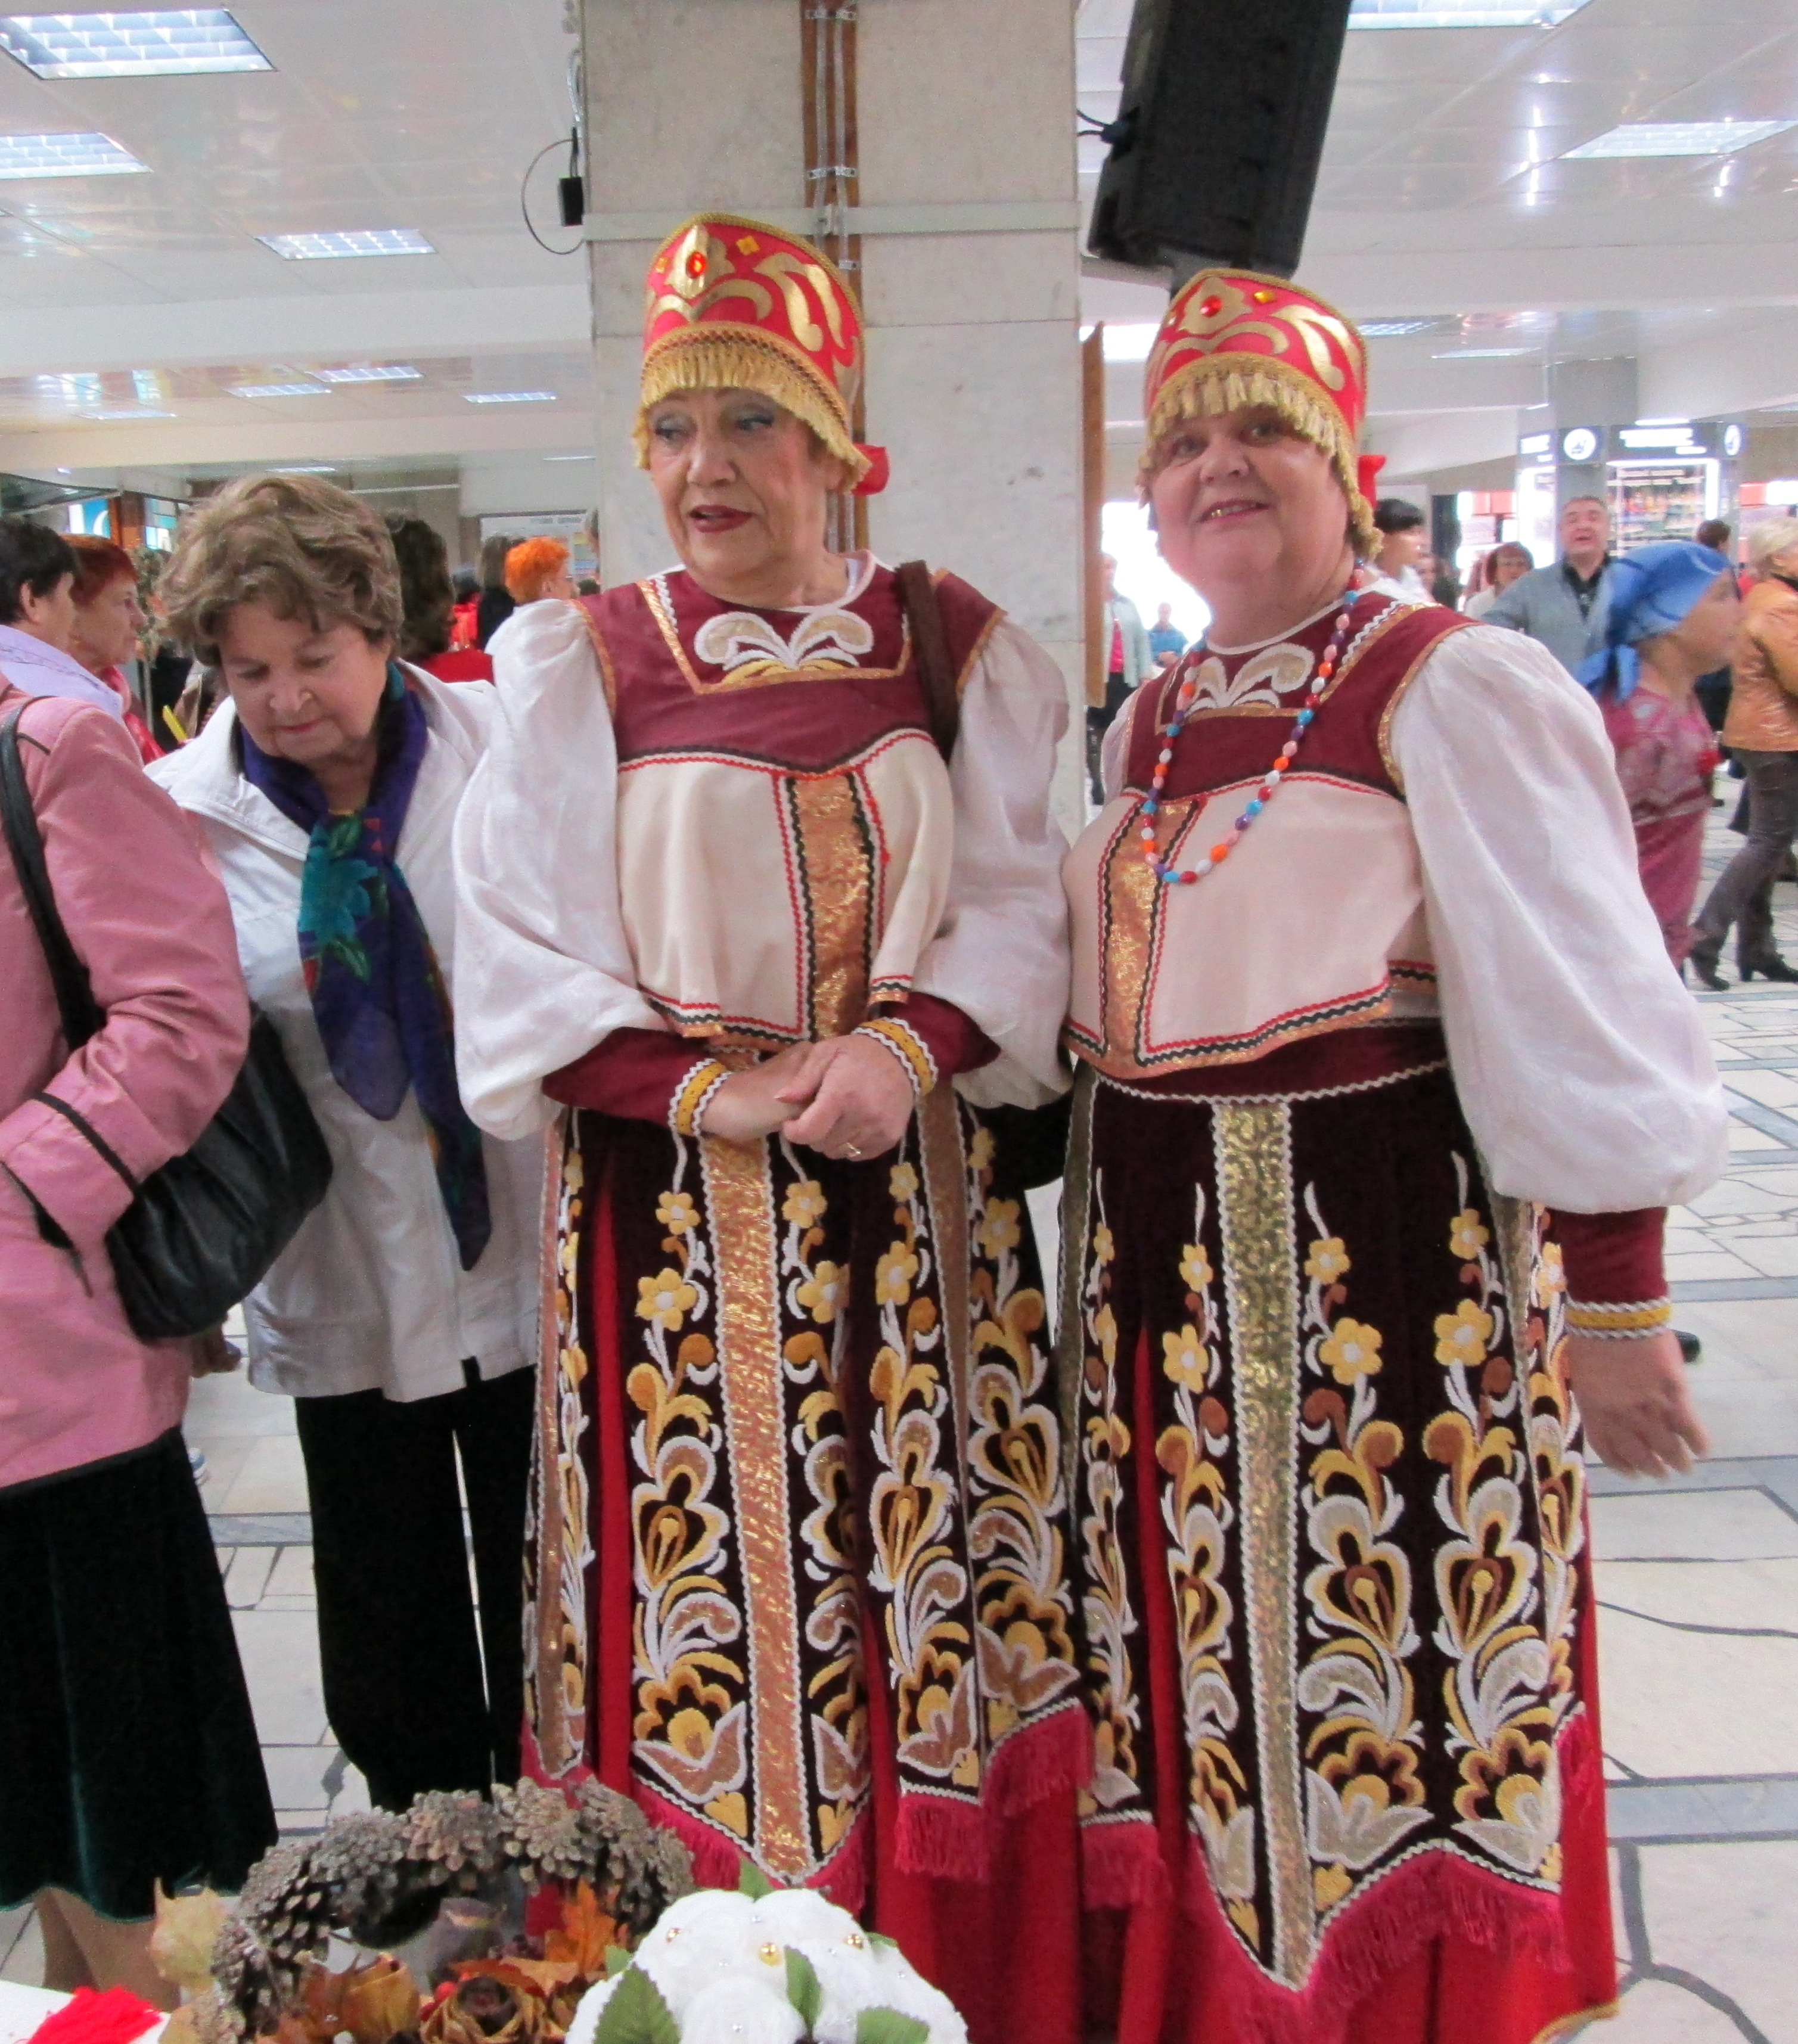

Slide 7
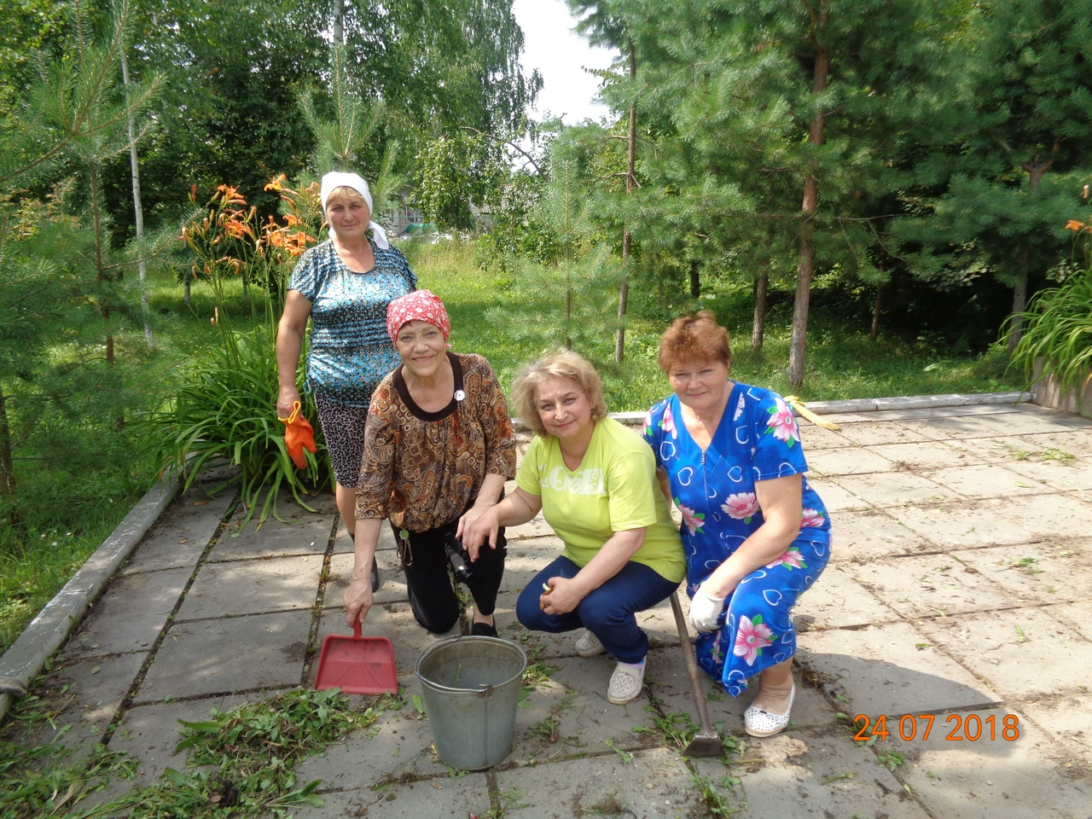
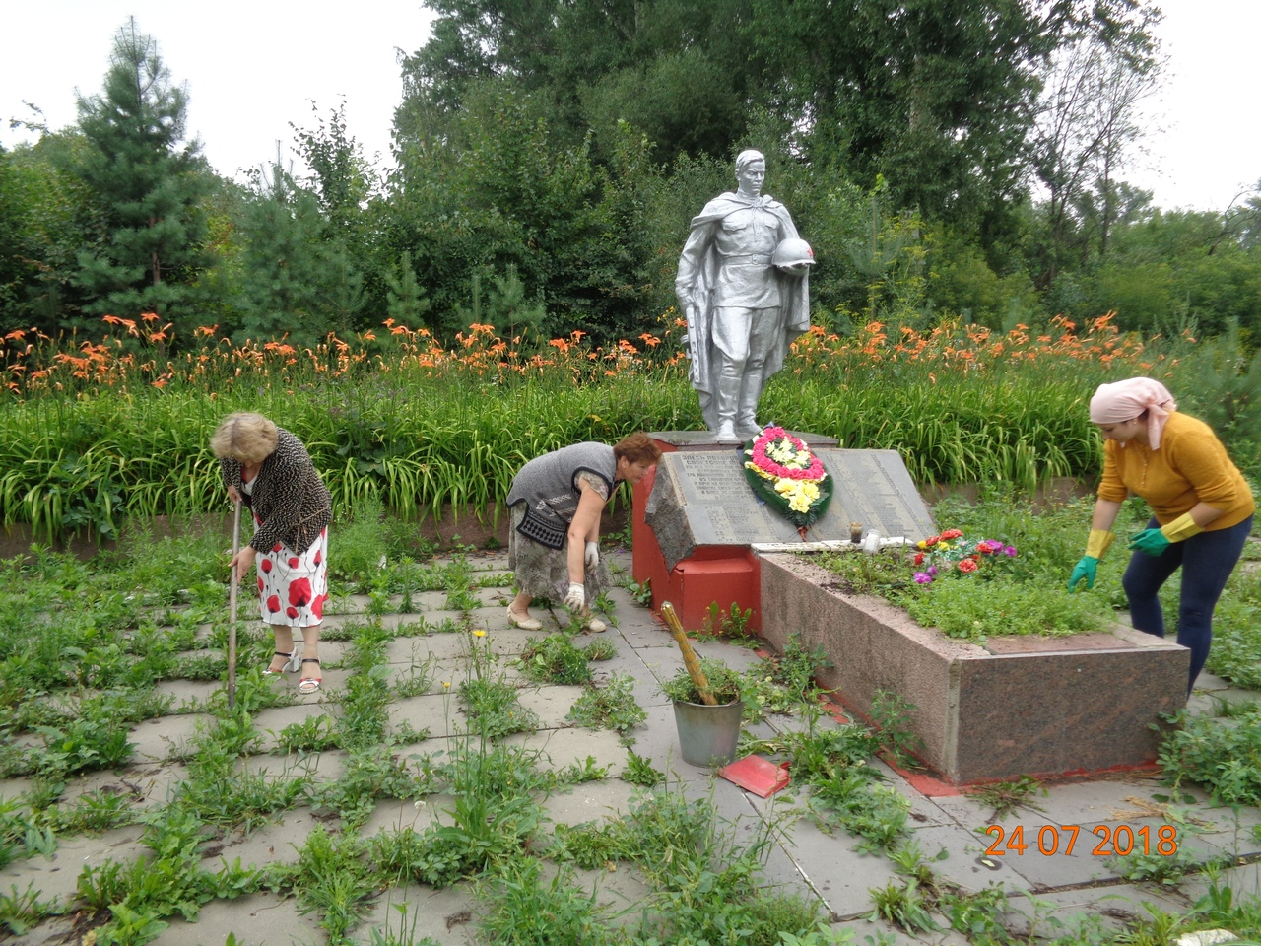

Slide 8
В настоящее время реализация проекта "Волонтёры серебряного возраста" не только продолжается, но и набирает обороты. Становится всё больше неравнодушных пожилых людей, желающих проявить свою активную социальную позицию.

Slide 9
Спасибо за внимание!

